Slide 1

עדכון: 15.3.26
וועדת גבולות
תוספת שטחים לעיר
הצגה למועצת העיר

Slide 2
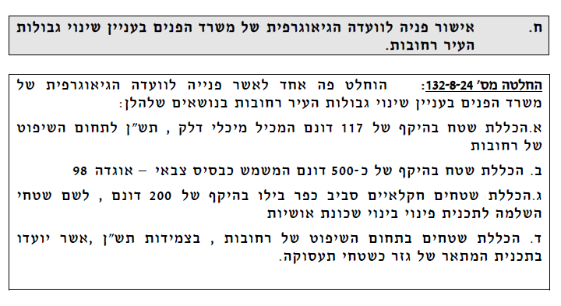
הוצג ואושר במועצה
ספטמבר 2024

Slide 3
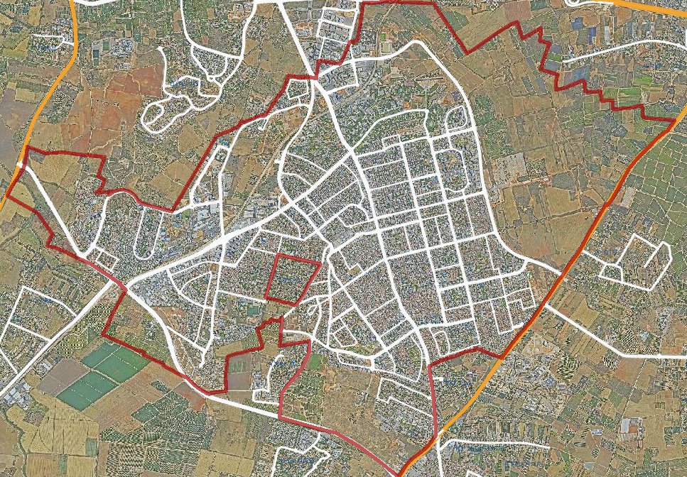
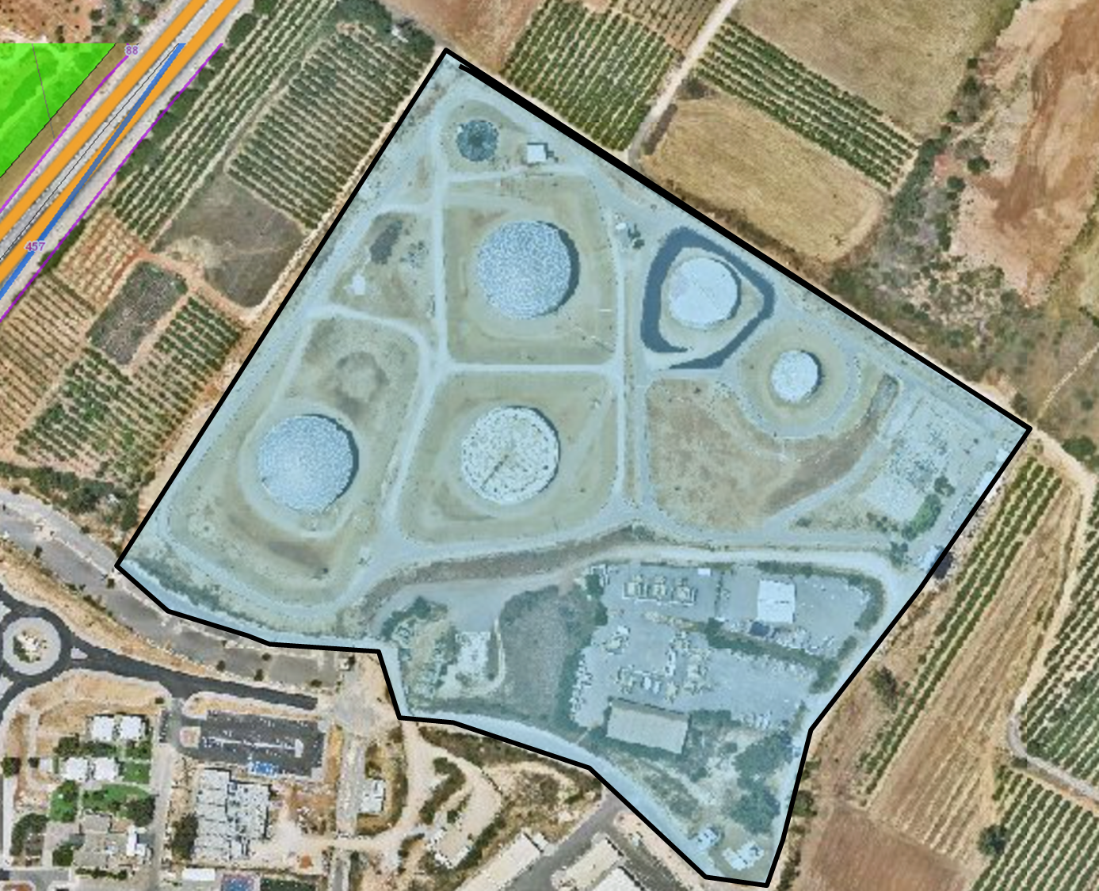
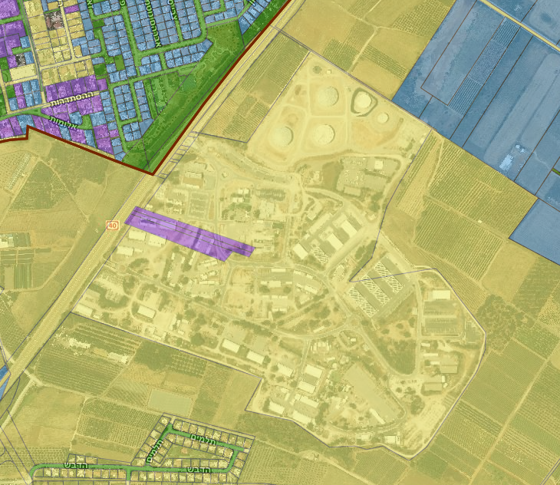
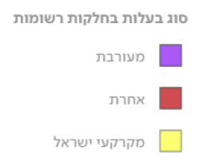
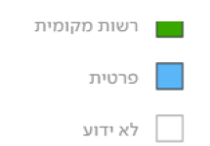
1
מיכלים 117 דונם
בעלות: מנהל מקרקעי ישראל
 | סעיף | יעוד קרקע | תחום | תא | גוש | חלקה | הערות
החלטת מועצה מיום 30.9.24 | 1 | מתקנים הנדסיים | שינוי גבולות | מתקנים הנדסיים תש"ן | 4754 | ח"ח 7 | תתל/83
לשכת מהנדסת העיר – מנהל הנדסה רחובות

Slide 4
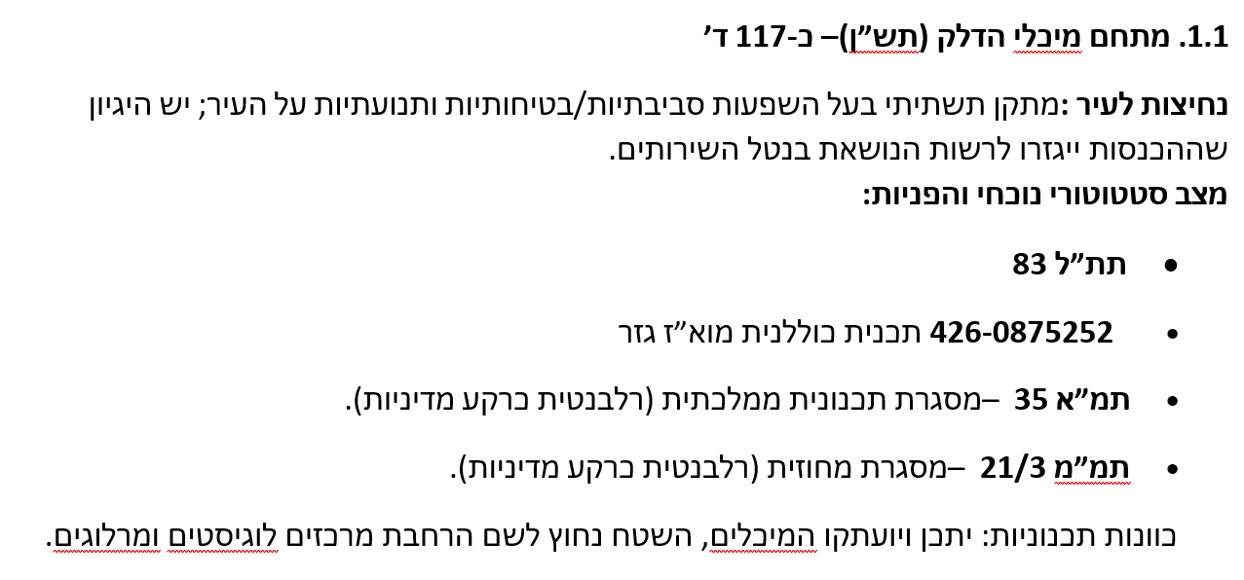

Slide 5
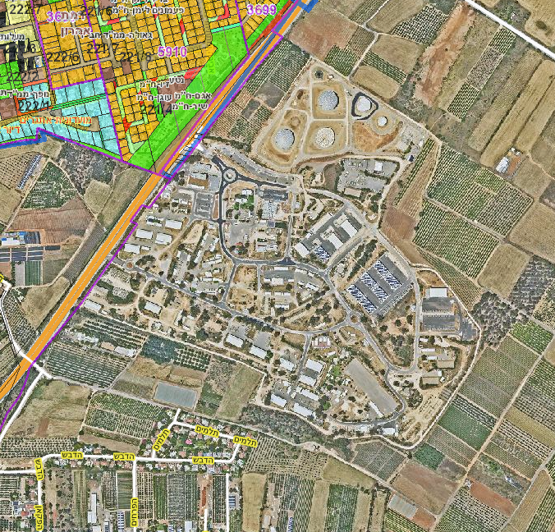
2
אוגדה 98
500 דונם
בעלות: מנהל מקרקעי ישראל ומעורבת
 | סעיף | יעוד קרקע | תחום | תא | גוש | חלקה | הערות
החלטת מועצה מיום 30.9.24 | 2 | חקלאי | שינוי גבולות | אוגדה 98 | 4754 | 1-3,7,11 | תכנית כוללנית גזר 426-0875252
לשכת מהנדסת העיר – מנהל הנדסה רחובות

Slide 6
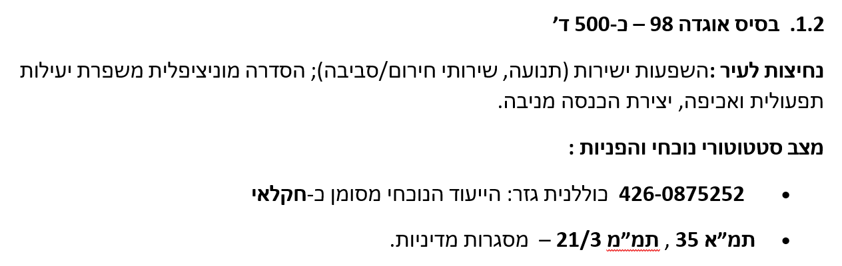

Slide 7
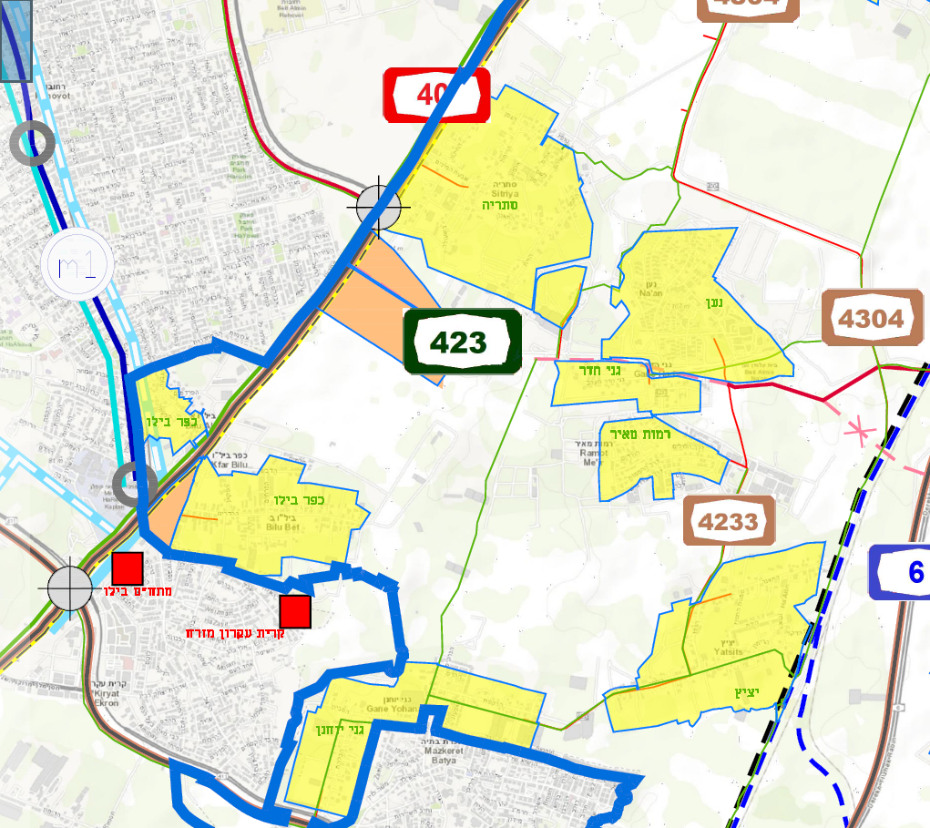
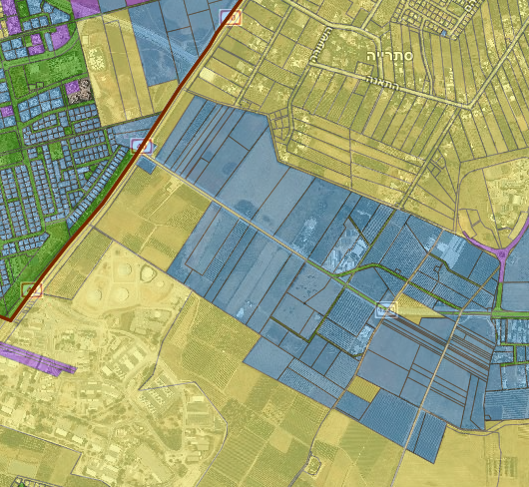
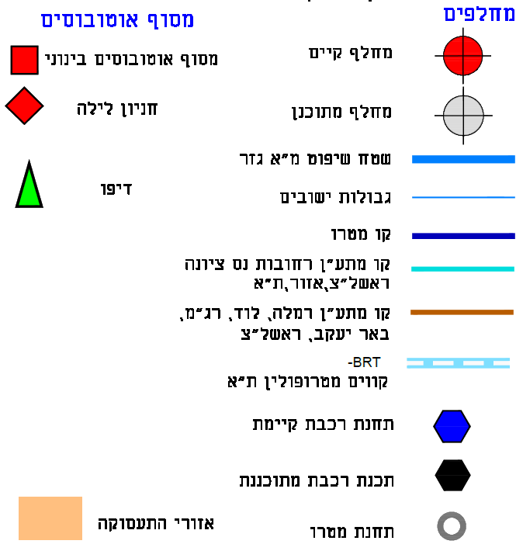
305 דונם
3
ביטול השטח המצ"ב בעדכון התכנית המתאר של גזר
אזור תעסוקה
בעלות: פרטית ומנהל מקרקעי ישראל
לשכת מהנדסת העיר – מנהל הנדסה רחובות

Slide 8
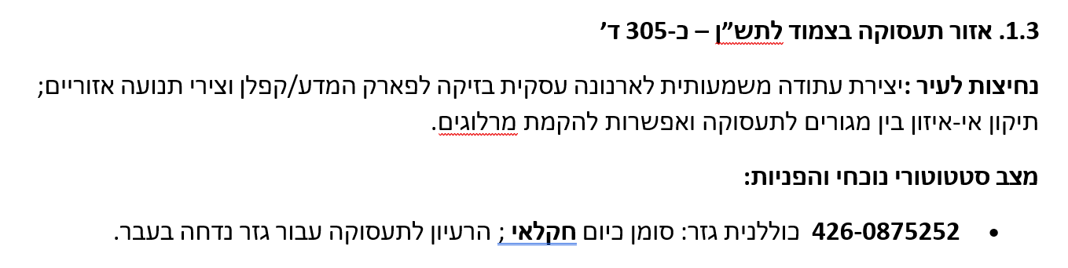
צפי בינוי:
חלוקה ל 6-8 מרלוגים

Slide 9
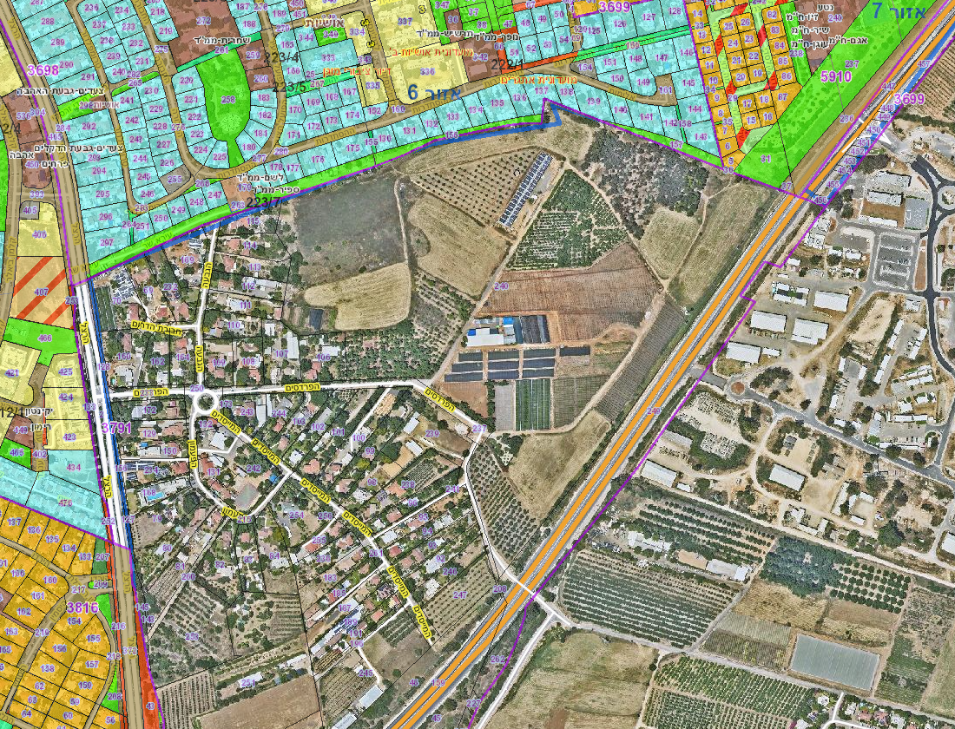
שטחי השלמה לתכנית פינוי בינוי שכונת אושיות
4
200 דונם
בעלות: מנהל מקרקעי ישראל
 | סעיף | יעוד קרקע | תחום | תא | גוש | חלקה | הערות
החלטת מועצה מיום 30.9.24 | 3 | חקלאי | שינוי גבולות | שטחי השלמה לאושיות | 3791 | 240 | תכנית כוללנית גזר 426-0875252
לשכת מהנדסת העיר – מנהל הנדסה רחובות

Slide 10
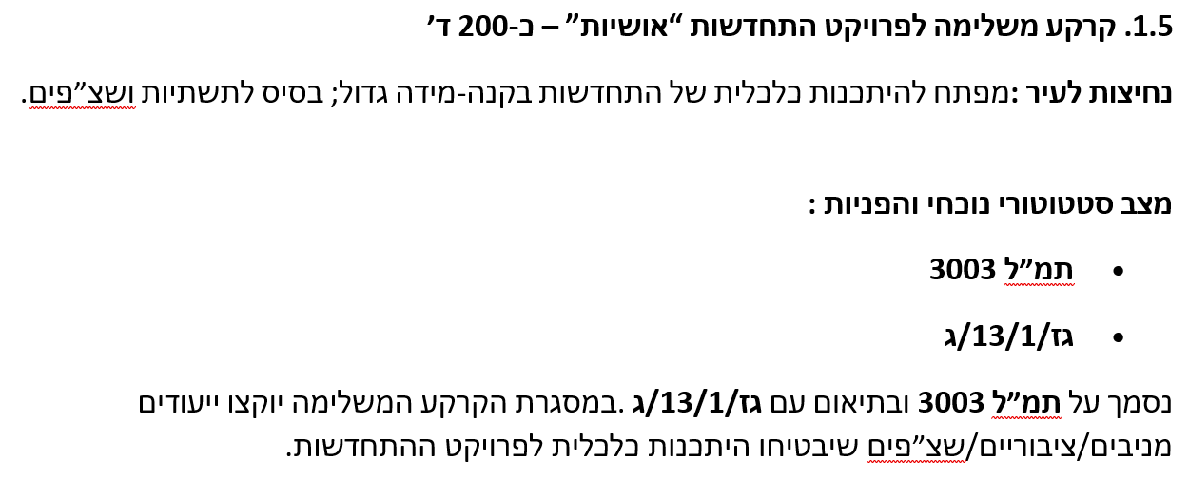
לשם שטחי השלמה לתכנית פינוי בינוי שכונת אושיות.

Slide 11
שטחים נוספים לאישור המועצה

Slide 12
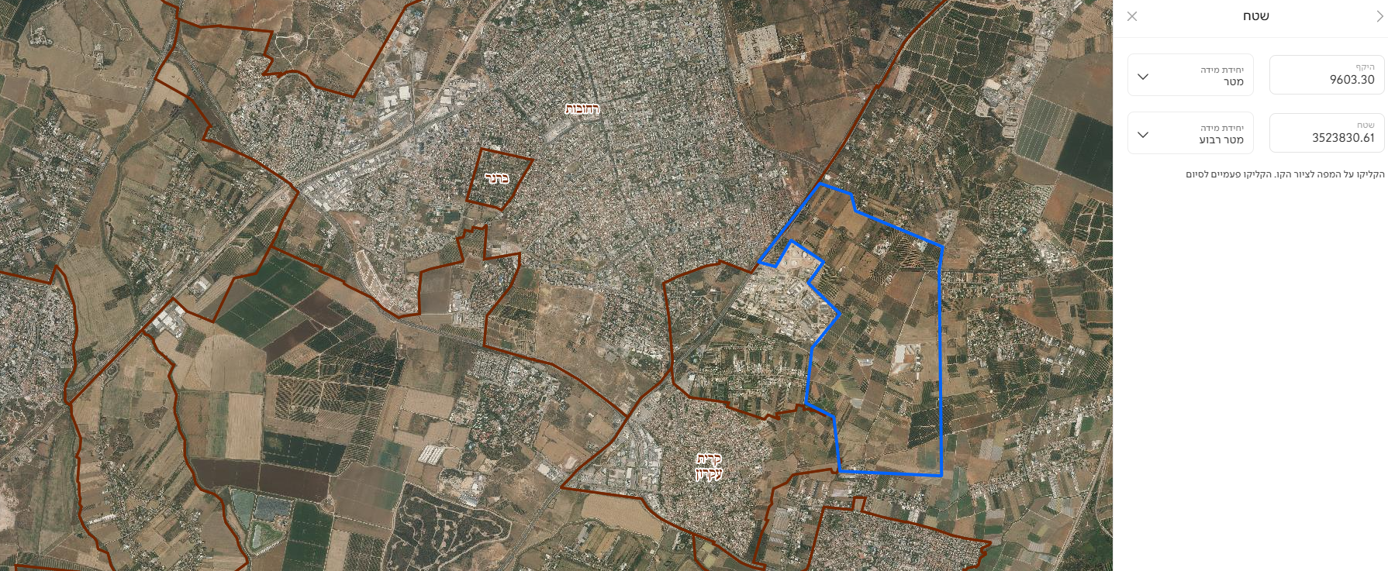
שטחים משטחי שיפוט המועצה האזורית גזר
1
3
2

Slide 13
שטחי שיפוט מהמועצה האזורית גזר
1
השטחים החקלאיים המסומנים בממשק רחובות–גזר משתרעים על פני 3,500 דונם (אומדן מבוסס מפת תכנון מחוזית), ומהווים רצף פתוח משמעותי וחיץ תכנוני בין המרחב העירוני למרחב הכפרי.
העירייה נזקקת לשטחים אלו על מנת שהם ישמשו כפיתוח למגורים ולתעסוקה ומרלו"גים לצורכי המשך התפתחות העיר רחובות לצורך מקסום פוטנציאל הבניה ויאפשרו מתן שירות ומענה על צרכים וביקושים כמקור תעסוקה לתושבי העיר.
השטחים ממזרח לכביש 40
כ-3500 ד'
בעלות:
מנהל מקרקעי ישראל ופרטית

Slide 14
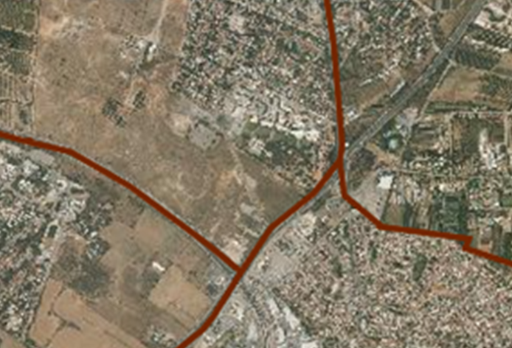

שטחי שיפוט מהמועצה האזורית גזר
2
מתחם – מזרח רחובות (חיץ עיר–כפר)
3
1
2
נחיצות לעיר:
צורך תכנוני ומטרופוליני.
השטח המבוקש נדרש ליצירת רציפות תשתיתית ותחבורתית, להפחתת עומסי תנועה ולמימוש תכניות פיתוח התואמות את מדיניות התכנון הארצית.
כ-100 ד'
2
בעלות:
מנהל מקרקעי ישראל

Slide 15
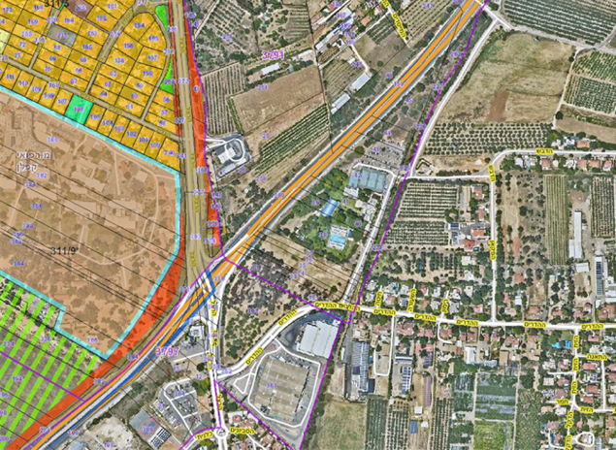

שטחי שיפוט מהמועצה האזורית גזר
3
"משולש כפר ביל״ו” בצמידות לקפלן
3
1
2
נחיצות לעיר:
חיזוק מסחר/תעסוקה בצמידות לבית החולים קפלן ומוקדי שירות.
חיבור טבעי לרקמה עירונית קיימת.
3
כ-50 ד'
בעלות:
מנהל מקרקעי ישראל

Slide 16
נוסח לאישור במועצה:
לאשר פניה לוועדת הגאוגרפית של משרד הפנים בעניין שינוי גבולות העיר רחובות בנושאים שלהלן:
הכללת שטח של 3500 ד' , שטחים ממזרח לכביש 40, מתחום השיפוט של המועצה האזורית גזר.
הכללת שטח של 100 ד' , ממזרח לעיר רחובות, מתחום השיפוט של המועצה האזורית גזר.
הכללת שטח של 50 ד' , בצמידות לביה"ח קפלן, מתחום השיפוט של המועצה האזורית גזר.

